Slide 1

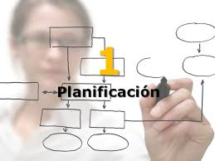
PLANIFICACIÓN DIDÁCTICA
¿Qué es?
DEFINICIONES

Slide 2
DEFINICIÓN
la planificación didáctica es una estructura conceptual, hipotética, que permite organizar el proceso de enseñanza-aprendizaje, optimizando recursos para arribar a ciertos propósitos que se expresan en forma de objetivos de aprendizaje.
(Prof. Cristina Masip)

Slide 3
DEFINICIÓN
La planificación didáctica es el instrumento por medio del cual el docente organiza y sistematiza su práctica educativa, articulando contenidos, actividades, opciones metodológicas, estrategias, recursos, espacios y tiempos. Esta organización se programa para un período equivalente al año académico, y requiere especificaciones… Consideramos a la planificación tanto como proceso o actividad mental como el producto de dicho proceso.
(Lic. Alejandra Salgueiro)

Slide 4
DEFINICIÓN
“…podemos definir la planificación como el proceso mental que orienta la acción en una dirección determinada y que contempla los medios necesarios para alcanzar un fin. Este proceso mental puede ser representado a través de un diseño capaz de informarnos a nosotros mismos y también a los otros sobre los alcances del plan o del proyecto trazado”.
Lic. Ruth Harf

